Slide 1
中断控制实验

Slide 2
实验目的
a、通过实验重点理解Linux下中断驱动的写法；
b、通过实验掌握在Linux下应用程序的编写方法。

Slide 3
实验设备
硬件：Embest EduKit-IV平台，Mini2410核心子板，串口线，PC 机；
软件： ubuntu-8.04，嵌入式软件包等。

Slide 4
实验内容
编写EduKit-IV实验箱Linux操作系统下按键key的驱动；
编写EduKit-IV实验箱Linux操作系统下按键key的应用程序。

Slide 5
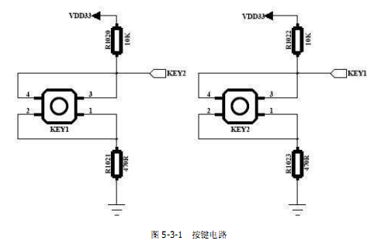
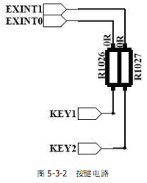
实验原理--按键电路
（Button1）
（Button2）

Slide 6
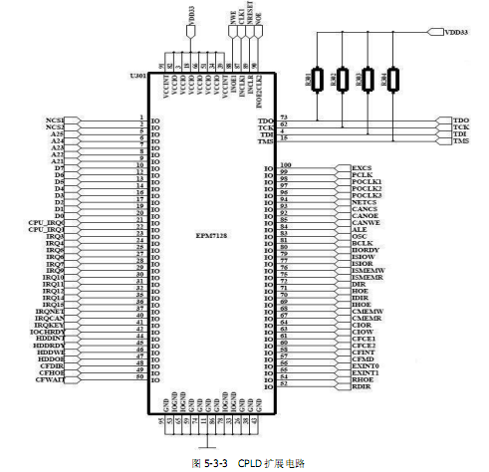
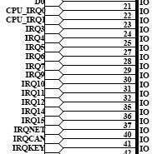
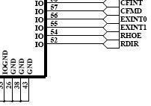
实验原理--CPLD扩展电路
局部放大
局部放大
按键信号EXINT0（Button2）、 EXINT1 （Button1）经过 CPLD逻辑处理后，最终连接到CPU的中断引脚上。

Slide 7
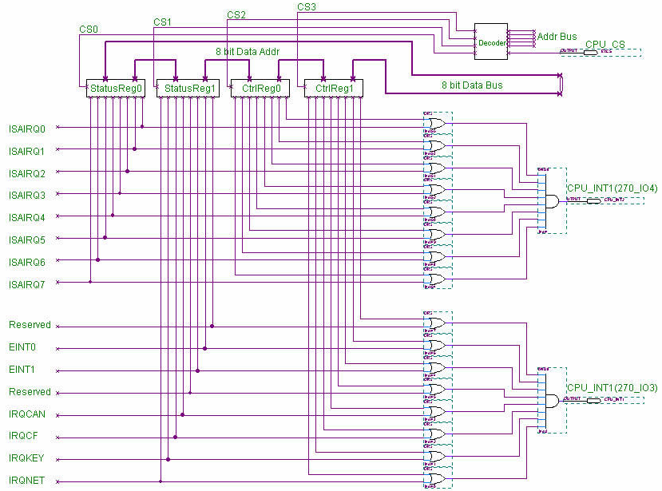
实验原理-- CPLD内部逻辑
CPLD芯片上设计了两个中断控制器CtrlReg0与CtrlReg1，两个状态寄存器StatusReg0与StatusReg1。
ISAIRQ0～ISAIRQ7、 IRQNET、 IRQKEY、 EINT0、 EINT1等信号是外部设备的中断信号，它们作为CPLD 芯片的输入。
按键中断 EINT0 是由状态寄存器 StatusReg1 与中断控制器CtrlReg1 来控制的，并且按键中断 EINT0 与其它外部中断(如 IRQCF、IRQKEY 等)共享了一个 CPU中断，在初始状态，这些引脚信号为高电平。

Slide 8
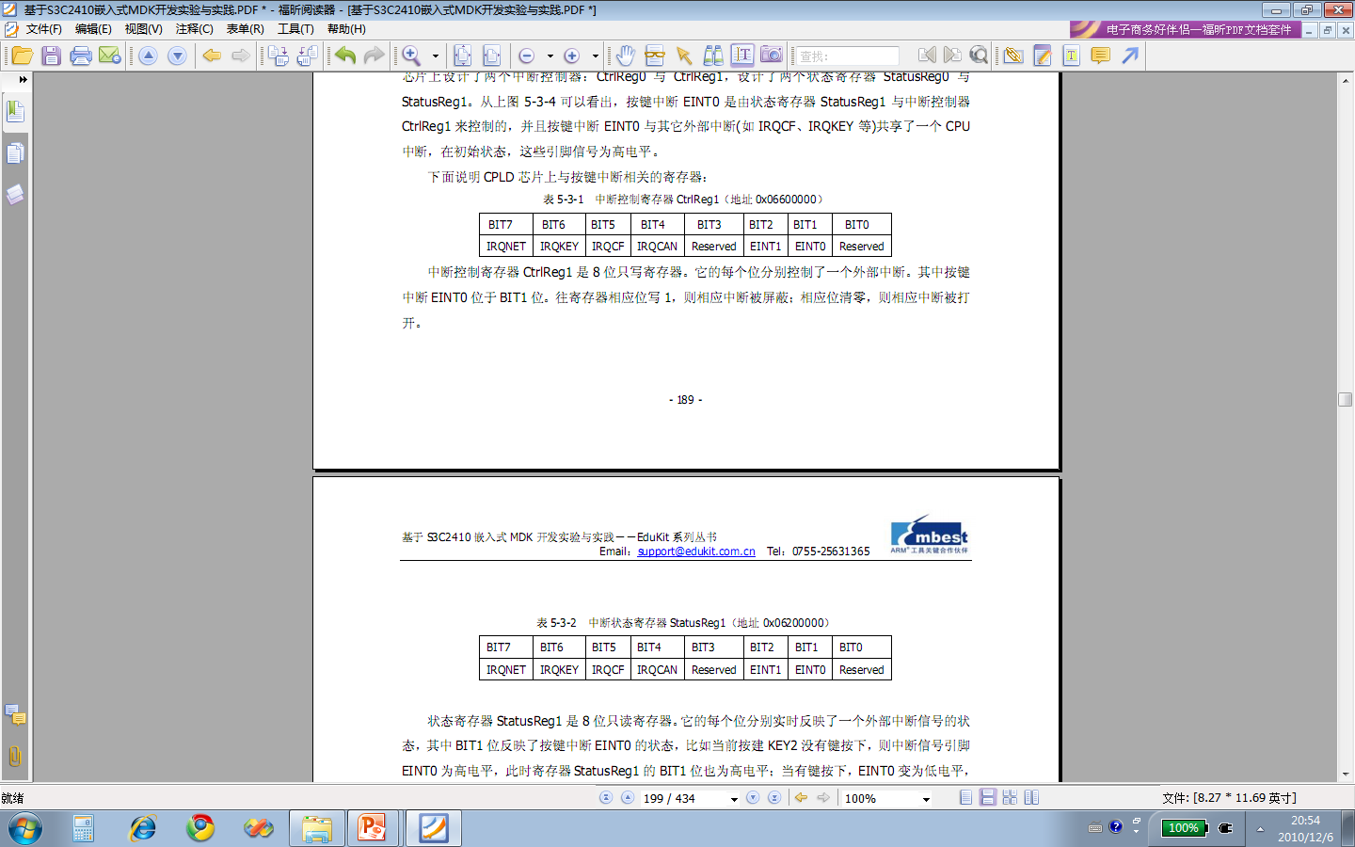
实验原理--中断控制寄存器
（地址：0x22600000）
中断控制寄存器CtrlReg1是8位只写寄存器。它的每个位分别控制了一个外部中断。其中按键中断EINT0位于BIT1位。往寄存器相应位写 1，则相应中断被屏蔽；相应位清零，则相应中断被打开。

Slide 9
实验原理--中断状态寄存器
（地址：0x22200000）
中断状态寄存器StatusReg1是 8位只读寄存器。它的每个位分别实时反映了一个外部中断信号的状态。其中BIT1位反映了按键中断 EINT0 的状态：当KEY2（Button2）没有键按下，则中断信号引脚EINT0为高电平，此时寄存器 StatusReg1的 BIT1位也为高电平；当KEY2（Button2）被按下，EINT0变为低电平，则StatusReg1 的BIT1位也变为低电平。

Slide 10


驱动分析
1
2
模块的
加载与卸载
File_operations
结构体
这是一个 file_operations
结构体，给出与虚拟文件
系统中文件操作函数相对
应的、操作设备的具体函
数。
module_init(eduk4_ key_init);
module_exit(eduk4_ key_exit);
static struct file_operations s3c2410_key_fops = {
.owner = THIS_MODULE,
.open = s3c2410_key_open,
.release= s3c2410_key_release,
};
系统使用这两个函数实现
Beep 模块的加载和卸载工作
分别调用 eduk4_ key_init()，
eduk4_ key_exit()来实现。

Slide 11

实验步骤
设置开发所需的环境变量
编译应用程序
编译驱动模块
准备好 EduKit-IV和Mini2410-IV 平台
打开 minicom 串口终端
给实验平台加电，进入 Linux 系统
将 led_test、eduk4-key.ko 两个文件
下载到相应实验目录
给 key_test 添加可执行权限
加载驱动模块
运行测试 key_test
# ./key_test
open
register IRQ_EINT9 success
Trying to free free IRQ53
# key1
key1
key1
key1
key1

Slide 12
Thanks!!!

